Slide 1
Шульга О.М.
2022/23 уч. год
учитель-логопед
Комплекс диагностических методик для формирования «Профиля дизорфографии»

Slide 2
В последние годы все больше растет число учащихся с проблемами несформированности навыка орфографически правильного письма.
Успешное овладение орфографическими знаниями, умениями и навыками лежит в основе усвоения учебных программ по различным общеобразовательным предметам.

Slide 3
Выявление уровня актуального психического развития школьников, может способствовать определению структуры нарушения овладения орфогра­фией, конкретизации работы по формированию «ментальной грамотности».
В современной логопедической литературе дизорфография определяется как стойкое и специфическое нарушение в овладении орфографическими знаниями, умениями и навыками (Р.И. Лалаева, Л.Г. Парамонова, И.В. Прищепова и др.)

Slide 4
Профиль дизорфографии
Мотивационный блок.
Фактический блок.
Алгоритмический блок.
Моторный блок.
Зрительно-пространственный блок.
Речевой блок.
Гностико-практический блок.

Slide 5
К недостаткам существующей системы коррекции дизорфографии мы относим следующее:
Отсутствие индивидуального подхода в работе с детьми с трудностями формирования орфографического навыка.
Отсутствие комплексной системы диагностики, позволяющей выявить индивидуальные особенности в формировании орфографического навыка каждого учащегося.
Неэффективность современной системы сопровождения и предупреждения проблемы формирования орфографического навыка письма у учащихся.

Slide 6
Блок профиля дизорфографии
Методики
Кол-во параметров / баллы
Мотивационный
мотивация к овладению орфографическим навыком
Методика изучения отношения к учебным предметам. Г.Г. Казанцева
36 / 26
Фактический
знание орфографических правил
Устное воспроизведение правила, диктант, изложение, сочинение
6 / 12
Алгоритмический
умение действовать по алгоритму
Методика выявления дизорфографии.
Р.И. Лалаева, И.В. Прищепова
3 / 6
Нейропсихологическая диагностика обследования письма и чтения младших школьников. Т.В. Ахутина
Система оценки сформированности графо-моторных навыков. Г.И. Коршунова
Моторный
сформированность графо-моторного навыка
8 / 16

Slide 7
Блок профиля дизорфографии
Методики
Кол-во параметров / баллы
Зрительно-пространственный
Состояние биологического зрения, умение воспринимать пространственные отношения и ориентироваться в пространстве
Приемы и методы, описанные в работах
Д. Н. Богоявленского, Р. И. Лалаевой, Е. Ф. Соботович,
Л. Ф. Спировой и др.
5 / 10
Речевой
Состоя­ние фонематических, лексических и грамматических компонентов речи
Методика выявления дизорфографии.
Р.И. Лалаева,
И.В. Прищепова
32 / 64
Гностико-практический
Состояние операций анализа и синтеза, памяти, зрительного и слухового восприятия
Методика выявления дизорфографии.
Р.И. Лалаева, И.В. Прищепова
22 / 44

Slide 8
Профиль дизорфографии
В каждом блоке нужно выделить уровни сформированности навыка, соответствующие определенному количеству баллов:
неудовлетворительный,
низкий,
удовлетворительный,
достаточный.

Slide 9
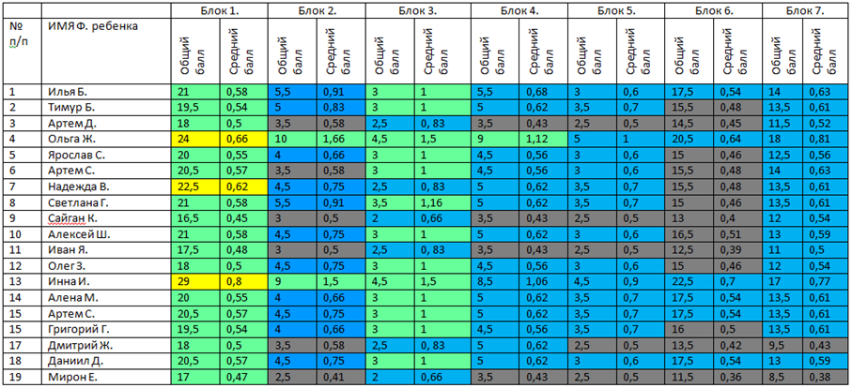
Таблица общих и средних показателей по профилю дизорфографии ЭГ

Slide 10
Формула расчета показателей по профилю дизорфографии
П=Р:К
П- это показатель по блоку
Р – результат учащегося в ходе обследования
К- количество параметров внутри блока

Slide 11
Результаты исследования:
Результаты обследования школьников с ОВЗ по профилю дизорфографии свидетельствуют, что по всем блокам наблюдаются показатели ниже возрастной нормы.
Наибольшие трудности у обучающихся с ОВЗ составили задания речевого блока.
Также серьезные трудности наблюдались по показателям фактического, моторного, зрительно-пространственного и гностико-практического блоков.

Slide 12
Профиль дизорфографии учащегося

Slide 13
Письменные работы учащегося Стартовая и итоговая диагностика

Slide 14
Результаты эффективности :
1. С помощью методов статистической обработки данных удалось подтвердить результативность коррекционно-профилактической работы по блокам со 2 по 7 (включительно).
2. Не смотря на то, что методы статистической обработки показали значимость положительных сдвигов в ЭГ по показателям со 2 по 7 включительно, однако качественный анализ результатов позволил нам сделать вывод о том, что по двум блокам результативность оказалась все же не столь высокой – это блок 6 (Речевой), и блок 7 (Гностико-практический).

Slide 15
Спасибо за внимание!

